Slide 1
[C++] Klasa biblioteczna std::string
| Ksawery Zelek | 4TI | numer: 31 |

Slide 2

Dlaczego klasa std::string została wprowadzona?
Klasa std::string w języku C++ została wprowadzona, aby ułatwić manipulację napisami znakowymi. Wcześniej, w języku C, obsługa napisów była bardziej uciążliwa, ponieważ wymagała ręcznego zarządzania pamięcią i nie miała wbudowanych mechanizmów ułatwiających operacje na napisach. Klasy string w C++ miały na celu zautomatyzowanie wielu operacji na napisach, jednocześnie zapewniając bezpieczne zarządzanie pamięcią.

Slide 3

Więc dlaczego ją wprowadzili? - krótko
Pomysł na wprowadzenie tej klasy wynikał z potrzeby zapewnienia programistom prostego i efektywnego narzędzia do pracy z napisami, jednocześnie eliminując potencjalne pułapki związane z zarządzaniem pamięcią.

Slide 4
Jakie są zalety i wady tej klasy?
Zalety
Dynamiczna długość i elastyczne zarządzanie pamięcią.
Bezpieczeństwo operacji, eliminacja ryzyka przepełnienia bufora.
Część standardowej biblioteki C++, co zapewnia przenośność kodu.
Bogate wsparcie dla operacji na napisach.
Wady
Nieco mniejsza efektywność w niektórych przypadkach.
Niemutowalność, co może prowadzić do dodatkowego zużycia pamięci.
Możliwość rzucania wyjątkami, zwłaszcza przy alokacji pamięci.

Slide 5

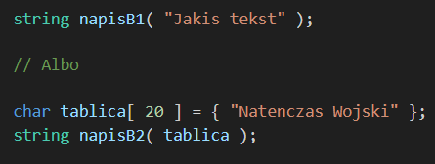
Przegląd konstruktorów klasy std::string
1. string()
W rezultacie powstaje obiekt klasy string, który nie jest niczym inicjalizowany, czyli (wstępnie) jest pusty.
2. string( const char * cstr )
Jest to konstruktor, którego argumentem jest wskaźnik do C-stringu. Oto jak na przykład można się posłużyć tym konstruktorem.

Slide 6


Przegląd konstruktorów klasy std::string
3. string( const char * cstr, size_t ile )
→ ile: jest argumentem określającym, ile znaków konstruktor ma przeczytać,
→ cstr: wskaźnik do c-str
4. string( size_t ile, char znak )
→ znak: argument typu char, określający znak, który ma być wielokrotnie powtarzany
→ ile: liczba określająca, jak długi ma być tekst

Slide 7
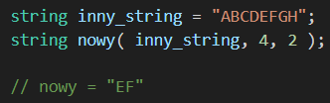
Przegląd konstruktorów klasy std::string
5. string( const string& inny_string, size_t pozycja, size_t ile )
Konstruktor ten ze wskazanego mu innego obiektu klasy string bierze znaki począwszy od wskazanej pozycji (pozycje numerujemy od 0). Liczbę pobranych w sumie znaków określa argument ile.

Slide 8
Czy można dodawać/odejmować stringi?
W języku C++, stringi można dodawać, łącząc je za pomocą operatora +, a także modyfikować poprzez usuwanie i zmianę fragmentów. Odejmowanie stringów nie ma standardowego znaczenia, ale można usunąć lub zamienić fragment napisu. W przypadku tradycyjnych C-stringów, operacje manipulacji, takie jak konkatenacja (strcat) lub zamiana (strcpy), również są dostępne.

Slide 9
NAJWAŻNIEJSZE FUNKCJE SKŁADOWE

Slide 10
size_t string::size()
Pokazuje, ile znaków jest w zmiennej
size_t string::length()
Pokazuje, ile znaków jest w zmiennej
Pokazuje, jak duża jest bieżąca rezerwacja miejsca
size_t capacity()
Funkcja wydobywa z głównego stringu inny podstring
string substr( size_t p, size_t n = string::npos )
size_t find( “jest kilka opcji” )
Poszukuje podane znaki

Slide 11
const char* c_str()
udostępnia treść klasy string w postaci C-stringu
[...] .at( size_t poz )
Odnosi się w danym stringu do wybranego arg. poz
void clear()
Kasuje dotychczasową treść obiektu

Slide 12
Przykładowe użycie klasy std::string
2 przykłady

Slide 13
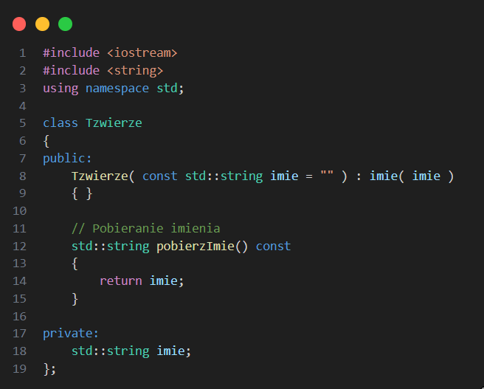

Klasa zwierze

Slide 14
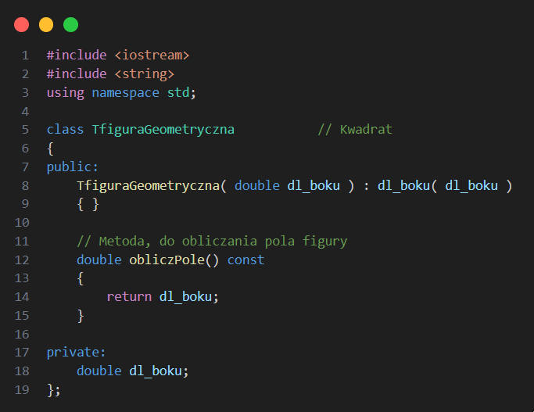
Klasa Figura Geometryczna

Slide 15
DZIĘKUJĘ ZA UWAGĘ

